Slide 1
ブルノ
名前はないグル－プ
バルボラ・ビーラー、ヤン・マゾウレク、ルカ－シュ・クチェラ

Slide 2
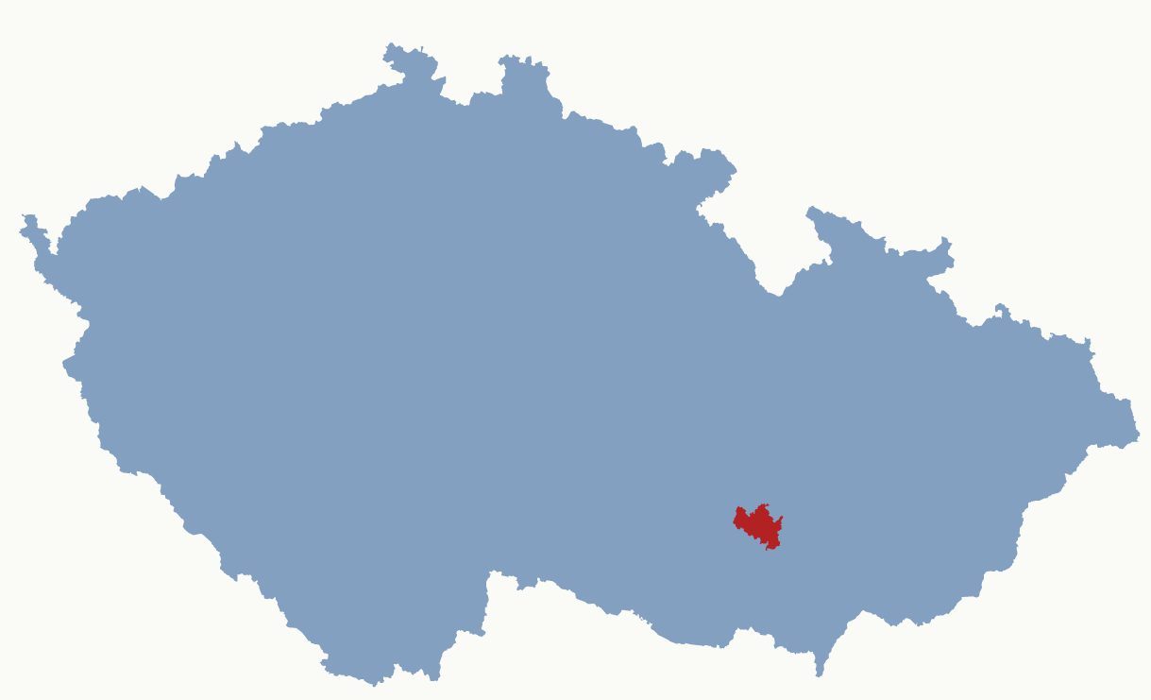
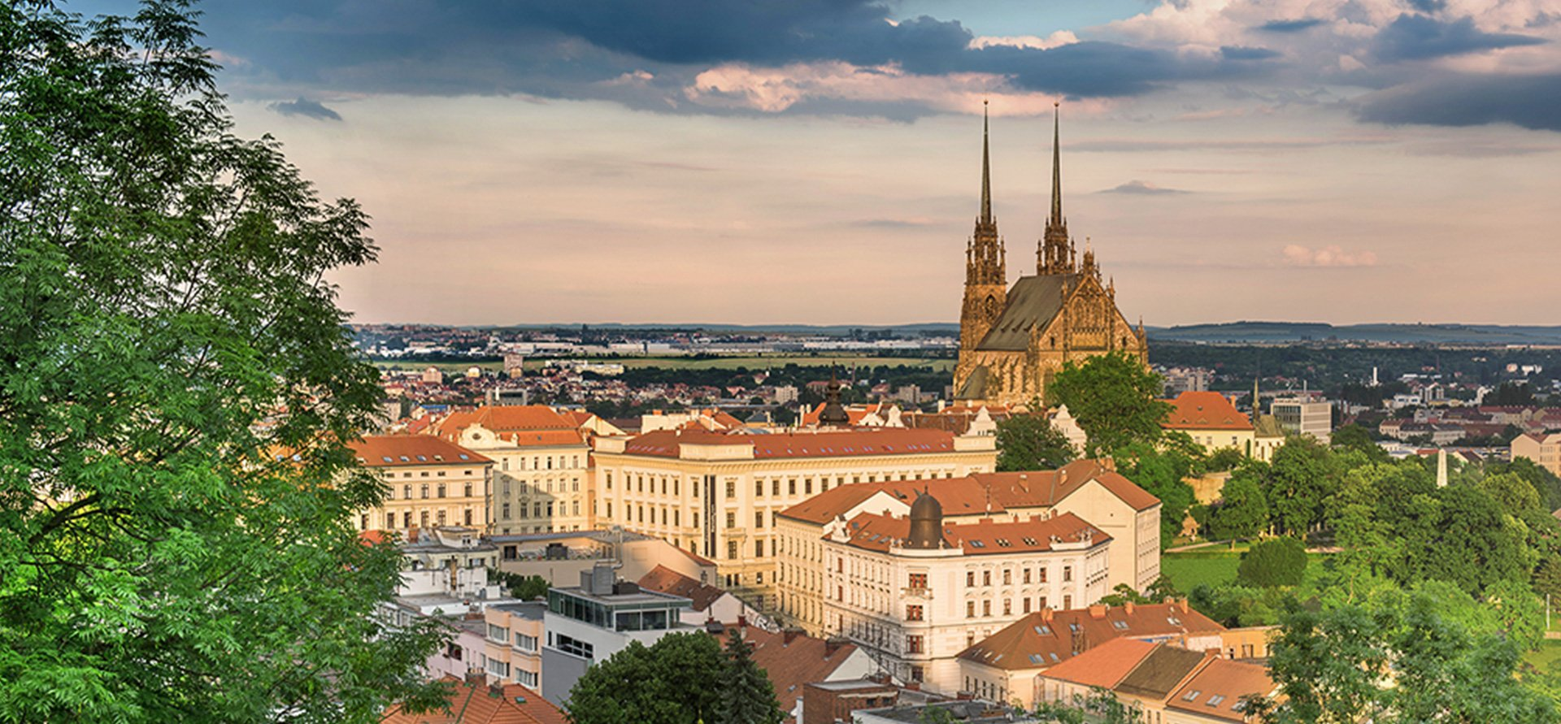
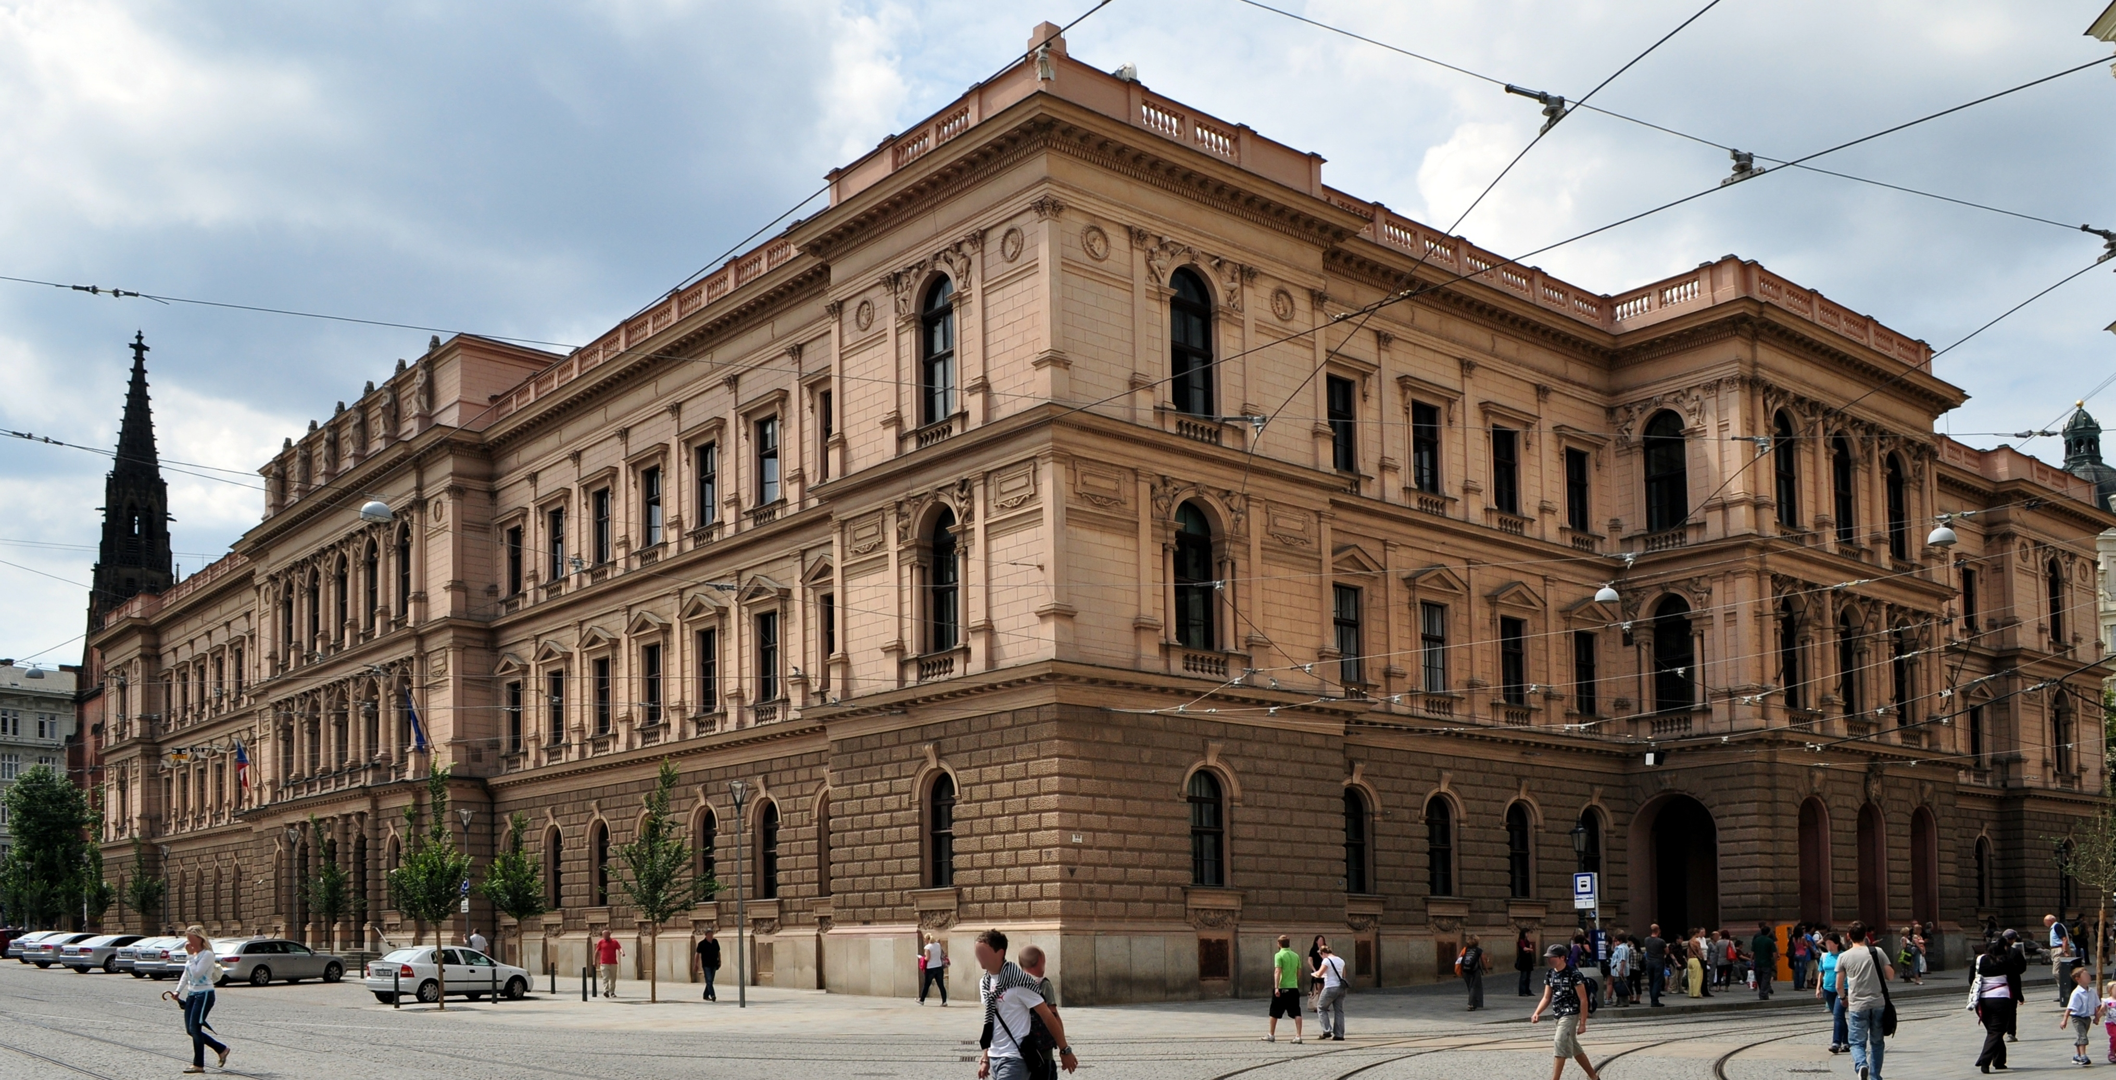
ブルノ

Slide 3
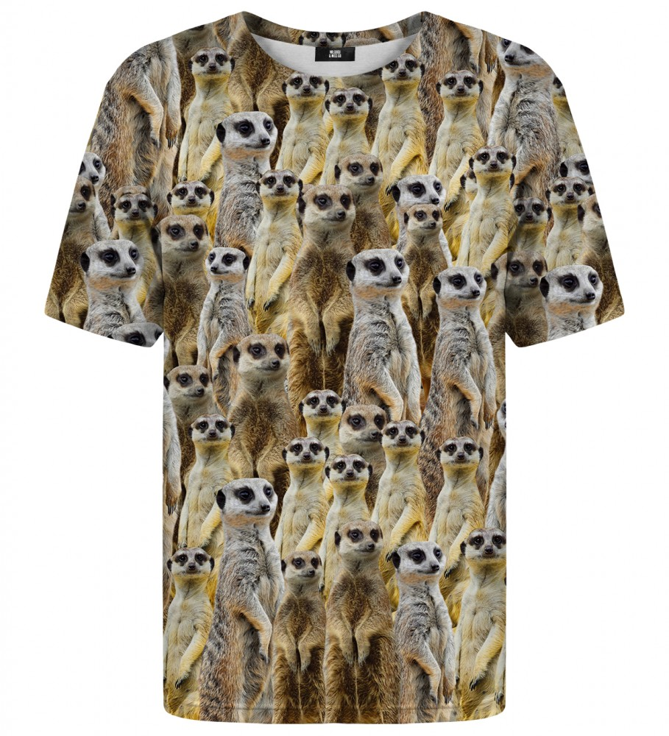
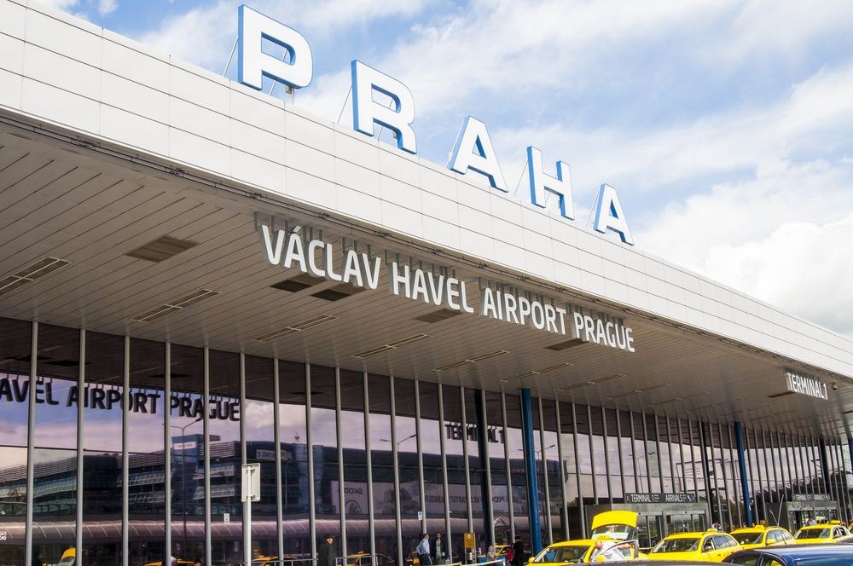
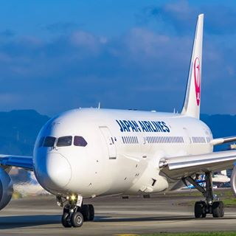
行き方
日本―ブルノ
いつ
薄着

Slide 4
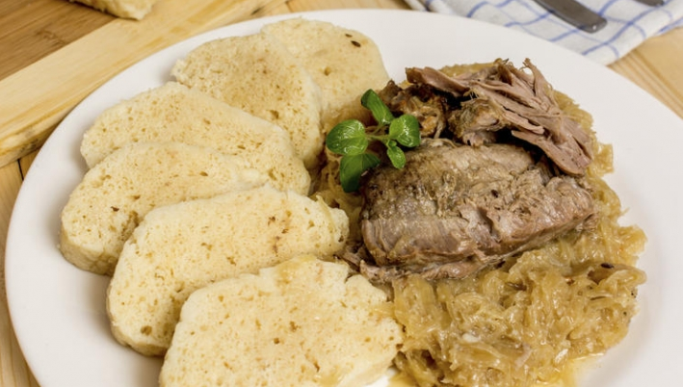
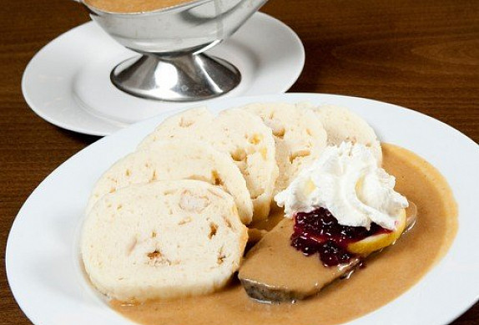
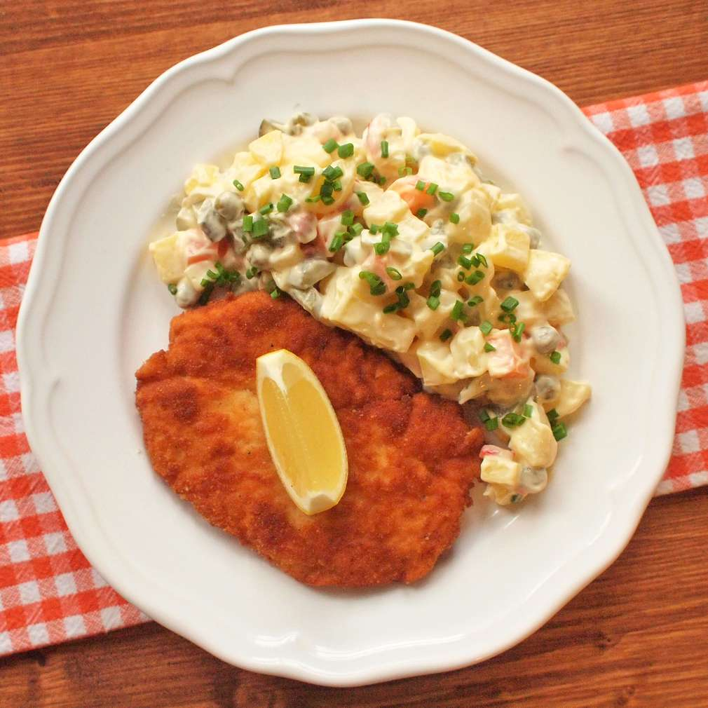
食事
ローストポーク
スヴィチュコヴァー
ジーゼク

Slide 5
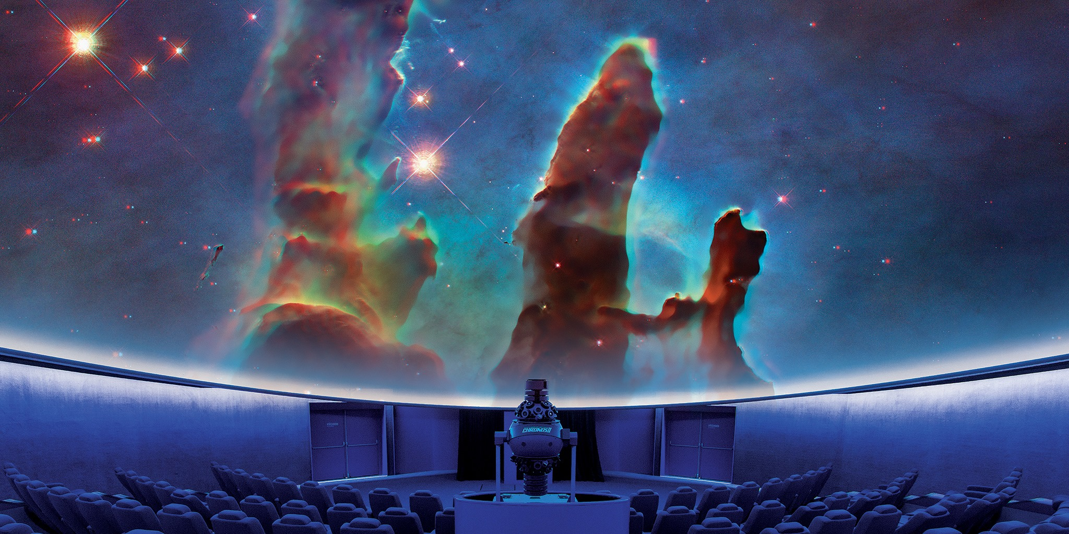
天文台とプラネタリウム
https://youtu.be/jjNwkhCKMLo?list=PLn7lWxezfYsmIb-1DRQMc2IAP05bqTENr

Slide 6
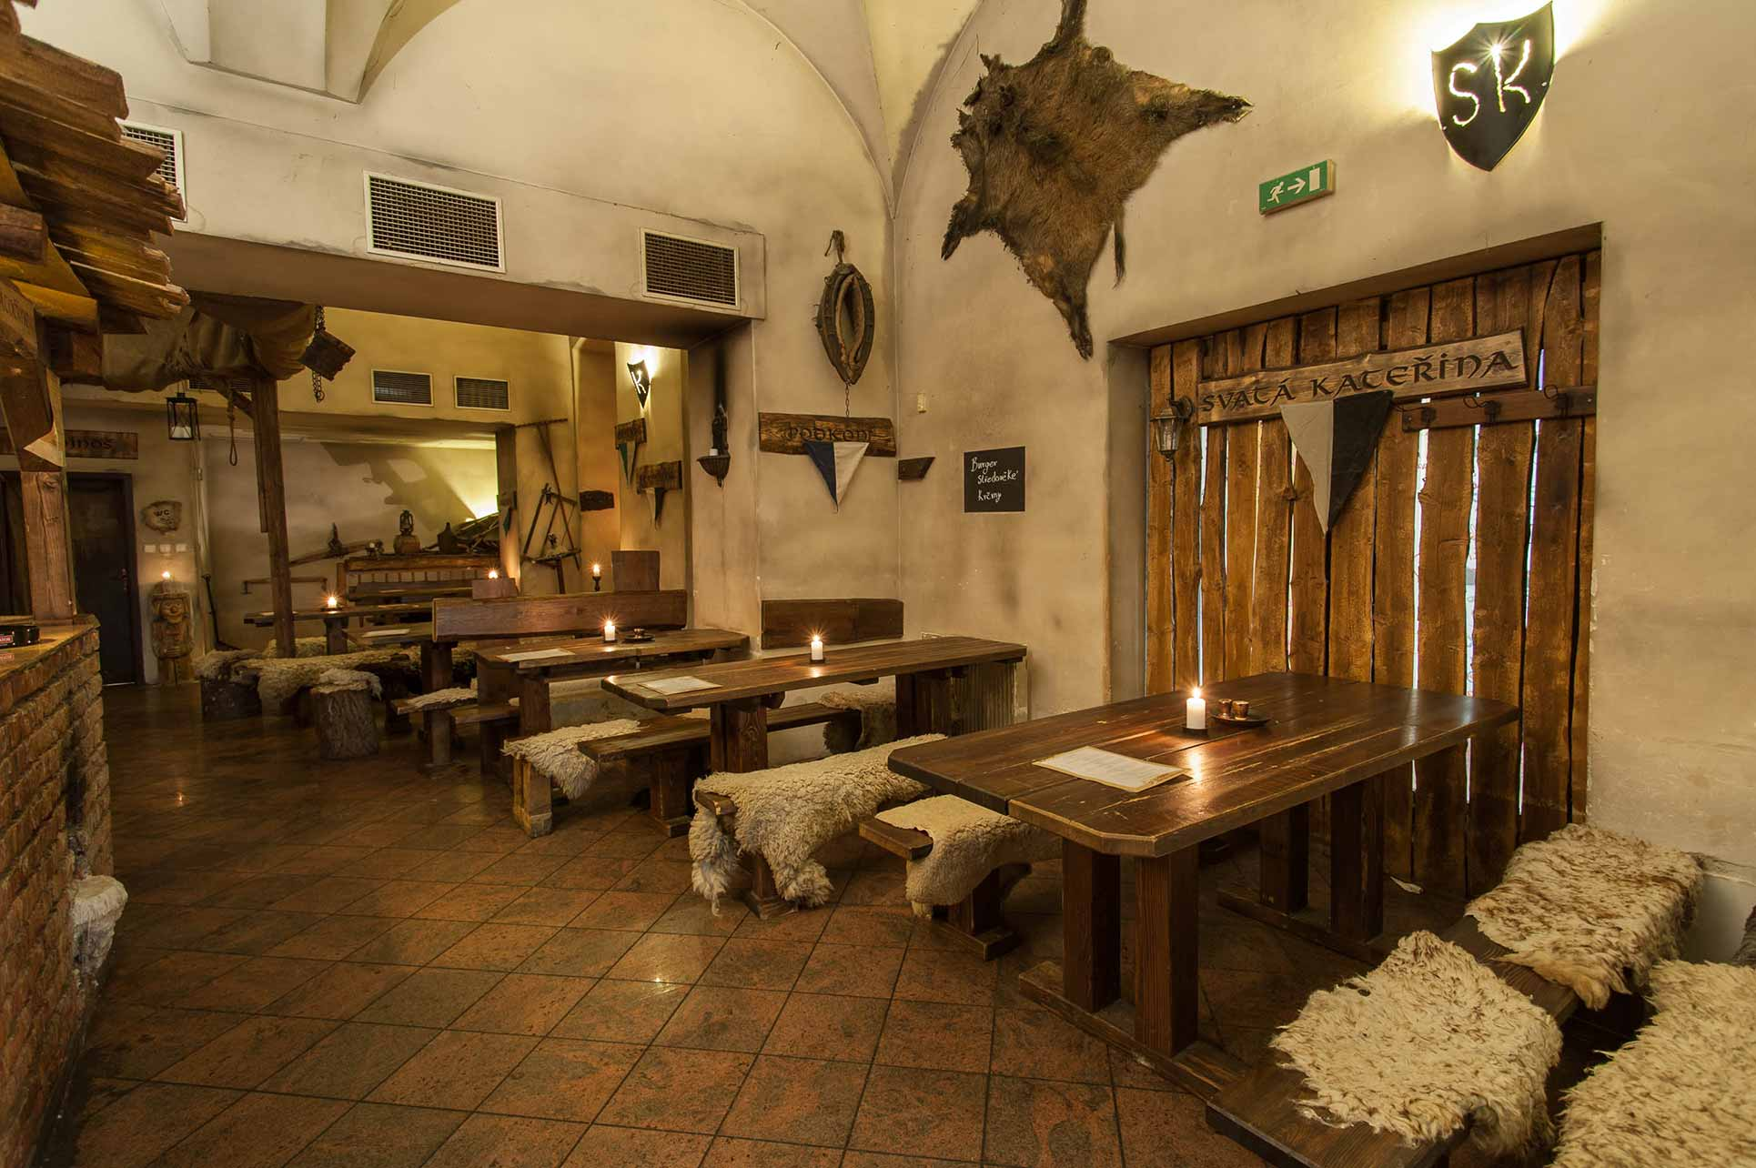
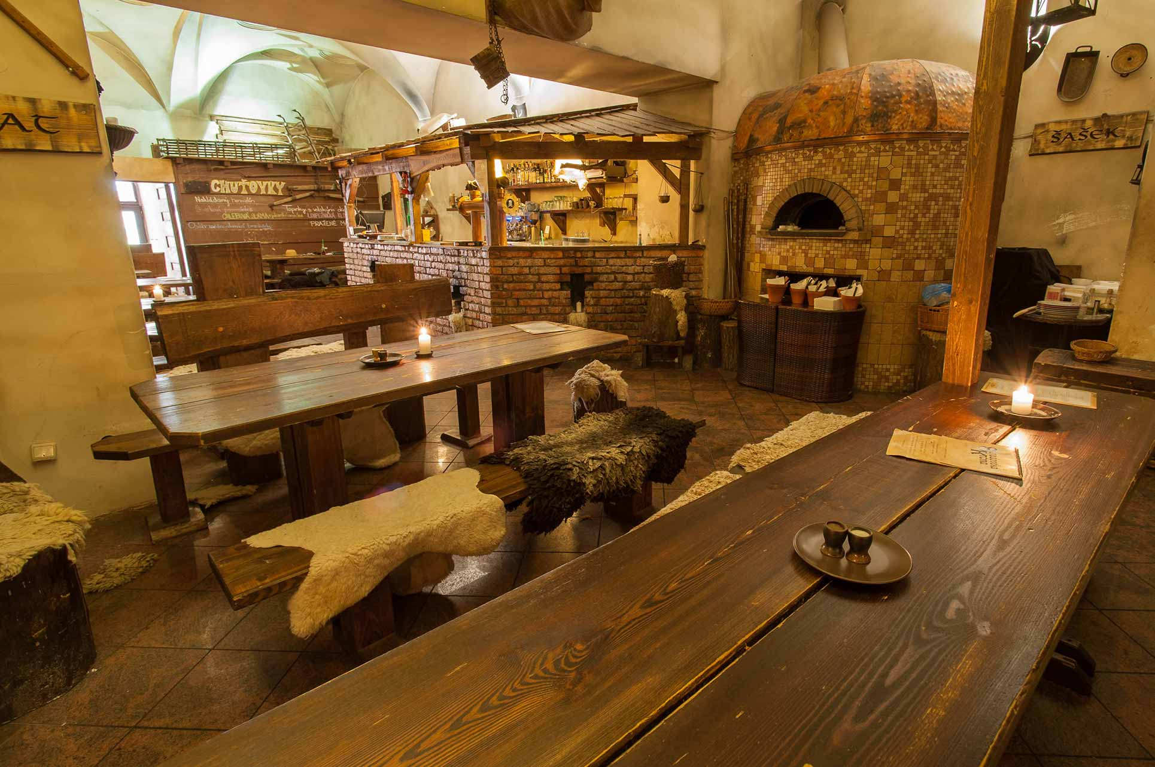
中世酒場
https://youtu.be/M4Z1JPyqWks?list=PLn7lWxezfYsmIb-1DRQMc2IAP05bqTENr

Slide 7
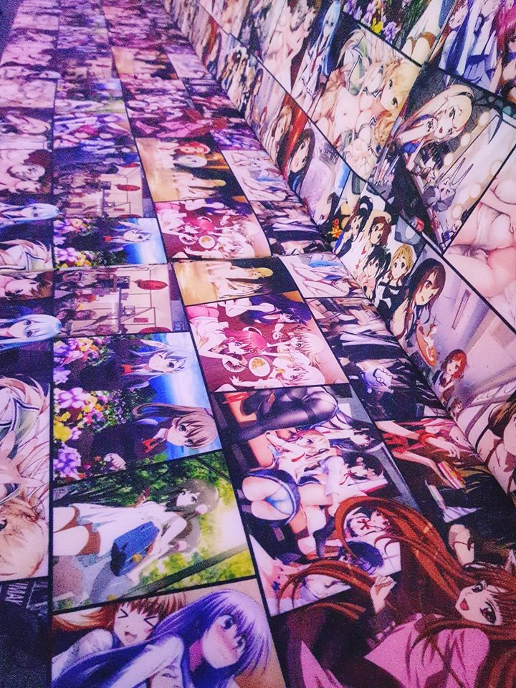
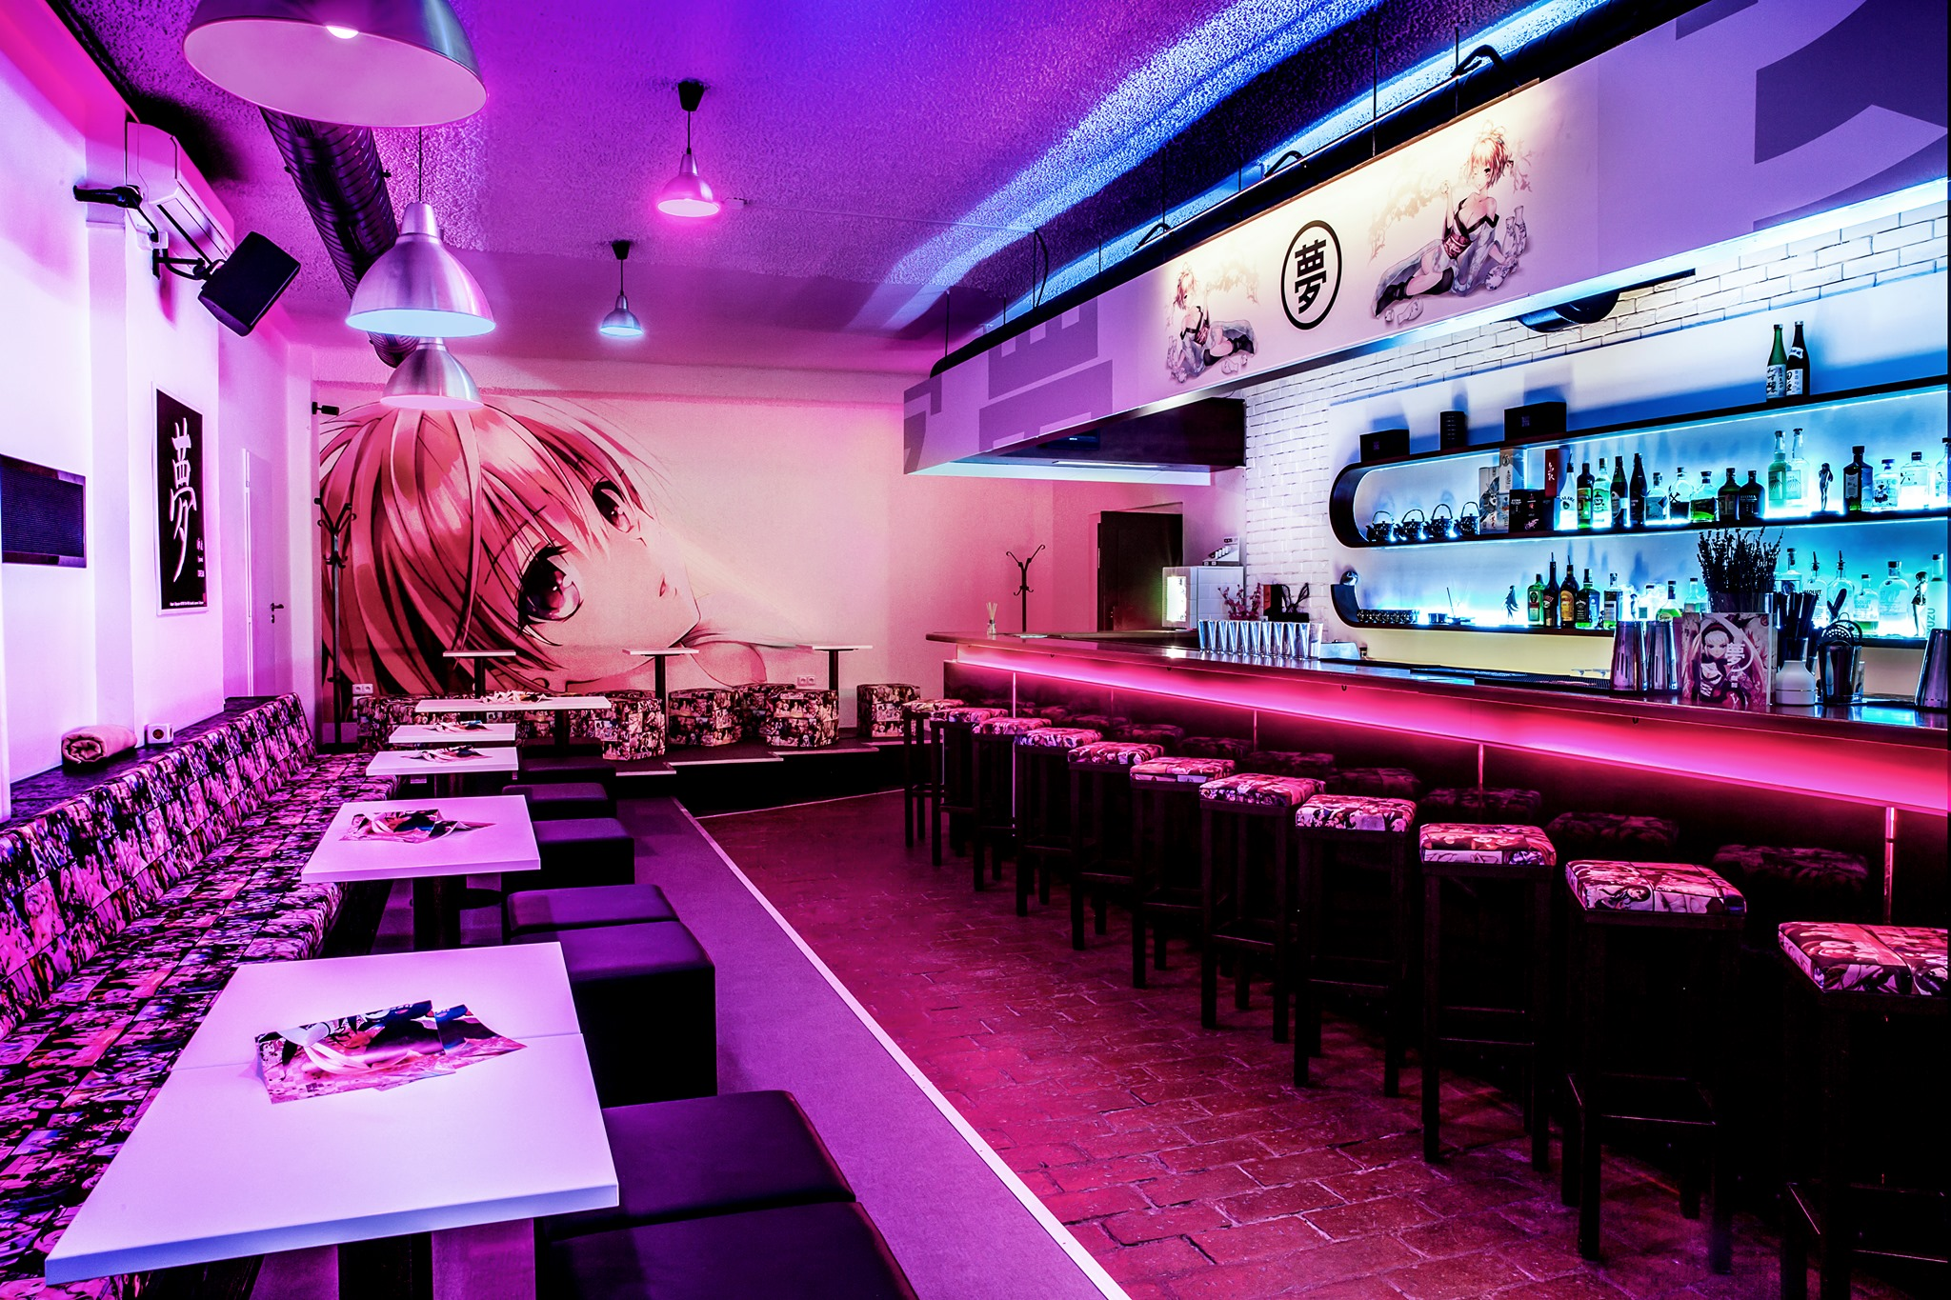
夢アニメバー
https://youtu.be/7XFPy3ogw2I?list=PLn7lWxezfYsmIb-1DRQMc2IAP05bqTENr

Slide 8
終わり

